Slide 1

Учитель начальных классов ГБОУ РФМЛИ
Чувилкина Елена Юрьевна г. Владикавказ

Slide 2
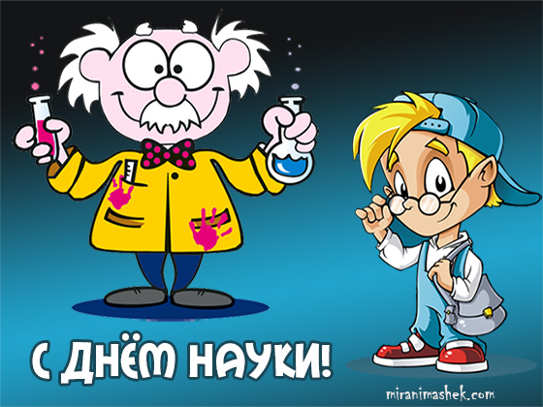

Slide 3
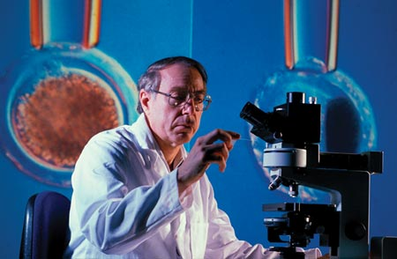

Slide 4


Slide 5


Slide 6

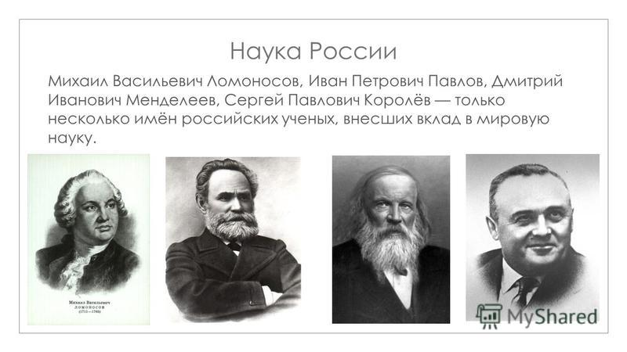

Slide 7
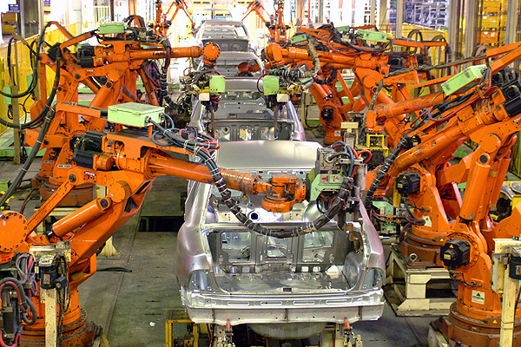
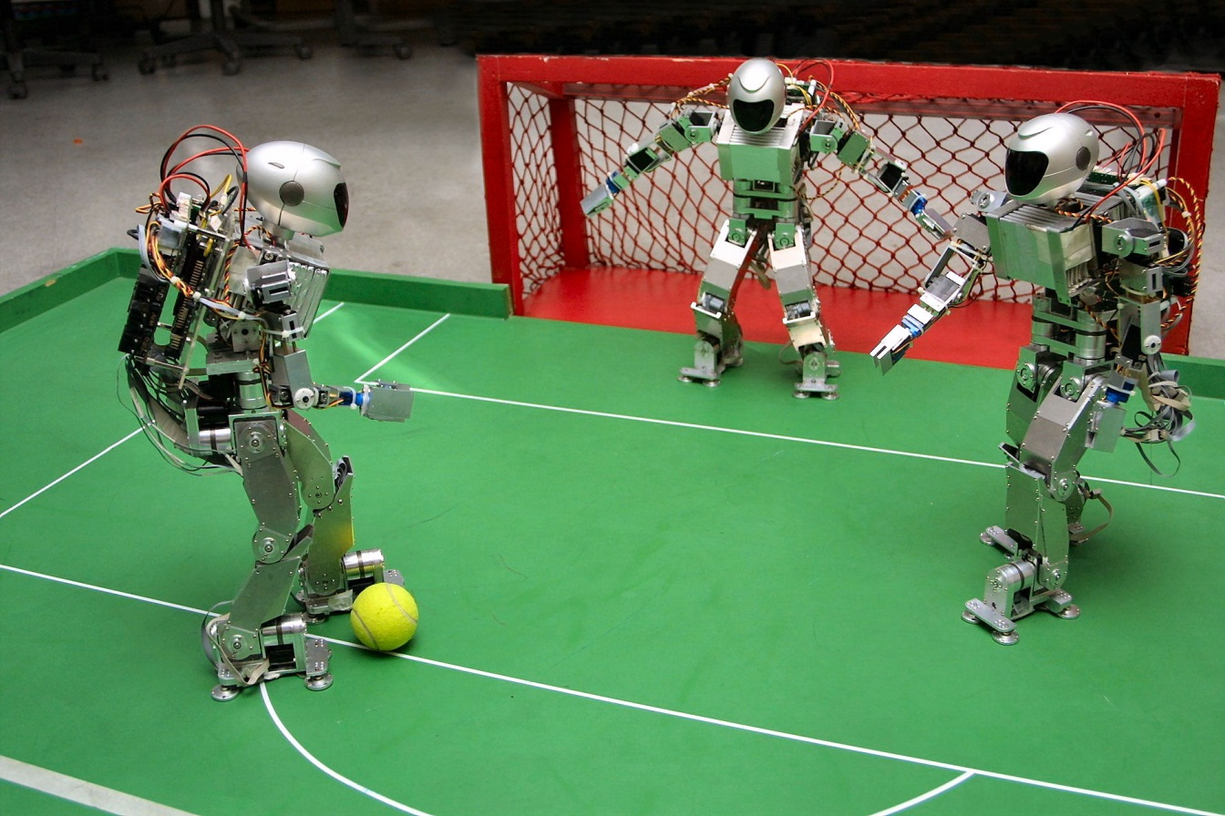

Slide 8
Есть очень важный навык, не подвластный роботам – мышление.

Slide 9
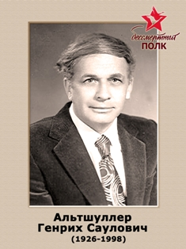

Slide 10
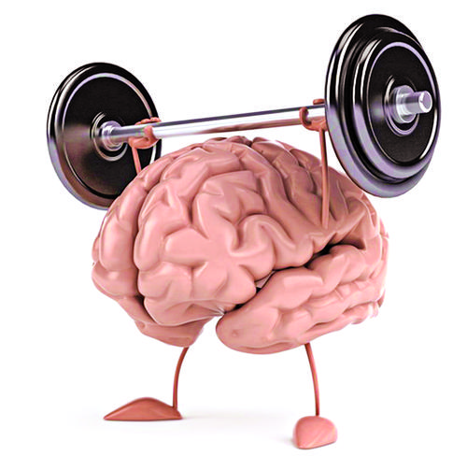

Slide 11
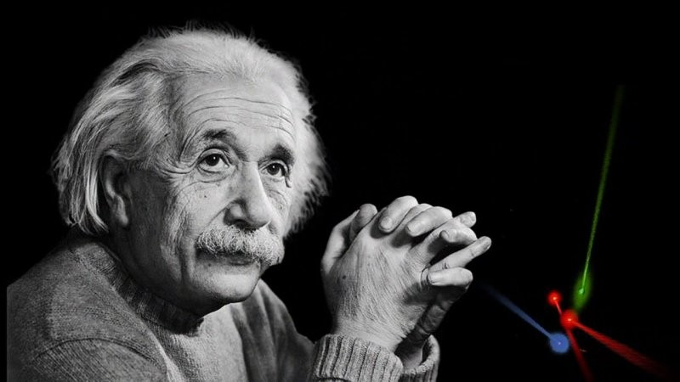
Альберт Энштейн

Slide 12
Мышление:
- воображение;
- умение решать задачи;
- знания;
- знакомство с тем, как жили и работали изобретатели.

Slide 13
Окружающий мир.

Slide 15
Математика.

Slide 16
Литература.

Slide 17
Разгадай слова.
Недалеко от нашего дома находится небольшой 17-18-21-5, где мы любим купаться. Многие птицы 16-19-6-15-30-32 улетают в теплые края. Все 5-6-20-10 из нашего класса пошли на экскурсию.

Slide 18


Slide 19


